Slide 1


Bab 12 Liabilitas Jangka Panjang
Tujuan Pembelajaran
Setelah mempelajari bab ini, Anda diharapkan mampu:
Menjelaskan definisi liabilitas jangka panjang
Menjelaskan pengakuan awal dan pengukuran liabilitas jangka panjang
Menjelaskan pengukuran setelahnya dari liabilitas jangka panjang
Menjelaskan penghentian pengakuan liabilitas jangka panjang
Menjelaskan penyajian dan pengungkapan liabilitas jangka panjang

Slide 2
Definisi
Liabilitas yang tidak termasuk kategori liabilitas jangka pendek diklasifikasikan sebagai liabilitas jangka panjang.
Contoh
PSAK 50 (Revisi 2014)
utang obligasi
wesel bayar
liabilitas sewa
liabilitas pensiun
liabilitas pajak tangguhan
Termasuk dalam Liabilitas Keuangan
Dalam definisi liabilitas keuangan terdapat istilah “dengan kondisi yang berpotensi tidak menguntungkan entitas”.

Slide 3
Contoh Soal
Contoh 12.1 Kondisi yang Berpotensi Tidak Menguntungkan
PT Alam menjual opsi yang memberikan hak kepada pembeli opsi tersebut untuk menjual kepada PT Alam saham PT Brilian dengan harga Rp1.000 per lembar pada akhir periode 120 hari. PT Alam mempunyai kewajiban kontraktual untuk membeli saham PT Brilian dengan harga Rp1.000 per lembar jika pemegang opsi meng-exercise opsinya. Hal ini menimbulkan kondisi yang berpotensi tidak menguntungkan PT Alam, karena pemegang opsi akan meng-exercise opsi tersebut jika harga pasar saham PT Brilian lebih rendah dari Rp1.000 per lembar. Oleh karena PT Alam dalam kondisi yang berpotensi tidak menguntungkan maka opsi tersebut adalah liabilitas keuangan derivatif sejak PT Alam menjadi pihak yang terlibat dalam kontrak opsi.
Di sisi lain, jika PT Alam memiliki opsi untuk membeli saham PT Brilian dengan harga Rp1.000 per lembar pada akhir periode 120 hari. Dengan adanya opsi tersebut memberikan PT Alam hak kontraktual untuk membeli saham PT Brilian dengan harga Rp1.000 dan hak tersebut akan di-exercise PT Alam jika harga saham lebih tinggi dari Rp1.000 pada akhir periode 120 hari, karena kondisi tersebut adalah kondisi yang menguntungkan bagi PT Alam. PT Alam mempunyai potensi untuk mendapatkan keuntungan jika entitas meng-exercise opsi tersebut, sehingga opsi tersebut merupakan aset keuangan derivatif sejak PT Alam menjadi pihak yang terlibat dalam kontrak opsi.

Slide 4
Klasifikasi Liabilitas Keuangan
Liabilitas yang Diukur pada Nilai Wajar melalui Laba Rugi
Liabilitas Lainnya

Slide 5
Pengakuan Awal dan Pengukuran
= nilai wajar melalui laba rugi dan liabilitas lainnya
Saat pengakuan awal
Liabilitas keuangan
diukur
melalui laba rugi = liabilitas jangka pendek
liabilitas lainnya = liabilitas jangka panjang /liabilitas jangka pendek
Nilai kini pokok = tingkat suku bunga pasar
Liabilitas jangka panjang
= nilai kini ekspektasi arus kas masa depan
dinilai
Bunga = tingkat bunga kupon

Slide 6
Penerbitan Obligasi
Tingkat suku bunga efektif < Tingkat bunga kupon
Liabilitas dijual pada harga premium
Tingkat suku bunga efektif = Tingkat bunga kupon
Liabilitas dijual pada nilai nominal
Tingkat suku bunga efektif > Tingkat bunga kupon
Liabilitas dijual pada harga diskon

Slide 7
Contoh Soal
Contoh 12.2 Penerbitan Obligasi
Pada tanggal 1 Januari 2015, PT Seruni menerbitkan obligasi dengan nilai nominal Rp100.000.000 dan tingkat bunga kupon 10% yang dibayar semesteran tiap tanggal 1 Januari dan 1 Juli. Tingkat bunga efektif adalah 8%. Obligasi tersebut jatuh tempo pada tanggal 1 Januari 2020. PVIF (4%, 10) anuitas = 8,1109 dan PVIF (4%,10) single sum = 0,6756.
Jawaban:
Harga obligasi:
Nilai sekarang dari pokok utang:
Rp100.000.000 × 0,6756 Rp 67.560.000
Nilai sekarang dari bunga:
(Rp100.000.000 × 10% × 6/12) × 8,1109 40.554.000
Total Rp108.114.000
Obligasi dijual pada harga premium.
Kas 108.114.000
Utang Obligasi 100.000.000
Premium Obligasi 8.114.000

Slide 8
Penerbitan Wesel Bayar
Perlakuan Akuntansi
Dinilai sebesar nilai kini arus kas masa depan (pokok maupun bunga)
Bentuk
Penerbitan Secara Tunai
Penerbitan Secara Non-tunai
Penerbitan Secara Tunai dan Hak Tertentu
Instrumen Keuangan Majemuk→ Obligasi Konversi

Slide 9
Contoh Soal
Contoh 12.3 Penerbitan Wesel Bayar – Tunai
PT Doha menerbitkan wesel bayar dengan nilai nominal Rp100.000.000, yang akan jatuh tempo 3 tahun yang akan datang. PT Doha menerima Rp86.383.760.
Jawaban:
Tingkat bunga = Rp100.000.000 / (1 + i)³ = Rp86.383.760
i = 5%
Tingkat bunga sebesar 5% akan digunakan untuk mengamortisasi diskonto yang timbul.

Slide 10

Contoh 12.4 Penerbitan Wesel Bayar – Non Tunai
PT Milu membeli mesin yang mempunyai nilai pasar Rp126.000.000, dan menerbitkan wesel bayar atas pembelian tersebut. Wesel bayar tersebut mempunyai nilai nominal Rp150.000.000 tanpa bunga dan jangka waktu 3 tahun.
Jawaban:
Jurnal yang dibuat:
Mesin 126.000.000
Diskonto Wesel Bayar 24.000.000
Wesel Bayar 150.000.000

Slide 11
Contoh 12.5 Penerbitan Wesel Bayar – Tunai dan Hak Tertentu
PT Kapuas menerbitkan wesel bayar tidak berbunga berjangka waktu 3 tahun dengan nilai nominal Rp200.000.000 kepada PT Banjar. Entitas menerima kas sebesar Rp200.000.000 dari penerbitan tersebut. Tingkat bunga pasar untuk wesel yang sejenis adalah 8%. Entitas setuju untuk menjual barang dagangan senilai Rp750.000.000 dengan harga di bawah harga jual normal barang tersebut.
Jawaban:
Nilai kini wesel bayar = Rp200.000.000 / (1 + 8%)3 = Rp158.766.448
Diskonto wesel bayar = Rp200.000.000 – Rp158.766.448 = Rp41.233.552
Kas 200.000.000
Diskonto Wesel Bayar 41.233.552
Wesel Bayar 200.000.000
Pendapatan Diterima di Muka 41.233.552
Diskonto diamortisasi menggunakan tingkat bunga 8%, sedangkan pendapatan dibayar di muka diamortisasi proporsional berdasarkan penjualan barang dagangan.

Slide 12
Contoh 12.5 Penerbitan Wesel Bayar – Tunai dan Hak Tertentu (lanjutan)
Jika pada tahun pertama PT Banjar membeli barang dagangan dari PT Kapuas senilai Rp250.000.000.
Jawaban:
Maka penjualan yang diakui di tahun pertama sebesar Rp13.744.517 (Rp41.233.552 x 250/750) dan amortisasi diskonto sebesar Rp3.298.684 (Rp41.233.552 x 8%).
Ayat jurnal pada akhir tahun pertama adalah:
Pendapatan Diterima di Muka 13.744.517
Penjualan 13.744.517
Beban Bunga 3.298.684
Diskonto Wesel Bayar 3.298.684

Slide 13
Contoh 12.6 Obligasi Konversi
Pada tanggal 1 Maret 2015, PT Kartika menerbitkan 5.000 lembar obligasi konversi dengan nilai nominal Rp100.000/lembar. Jangka waktu jatuh tempo obligasi tersebut adalah 5 tahun dan tingkat bunga sebesar 8%. Nilai wajar dari obligasi yang serupa tanpa elemen konversi adalah Rp460.000.000. Pada tanggal 1 Maret 2015, PT Kartika harus memisahkan nilai obligasi konversi menjadi komponen liabilitas dan komponen ekuitas, sebagai berikut.
Jawaban:
Nilai obligasi koversi (5.000 × Rp100.000) Rp500.000.000
Nilai wajar komponen liabilitas 460.000.000
Nilai komponen ekuitas Rp 40.000.000

Slide 14
Pengukuran Setelah Pengakuan Awal
Pengukuran liabilitas jangka panjang setelah pengakuan awal adalah menggunakan biaya perolehan diamortisasi dengan menggunakan metode suku bunga efektif.

Slide 15
Contoh Soal
Contoh 12.7 Perhitungan Amortisasi
Melanjutkan pada Contoh 12.2, untuk menentukan biaya perolehan diamortisasi, serta beban bunga dan jumlah amortisasi premium tiap periode, maka perlu dibuat tabel amortisasi sebagai berikut.

Slide 16
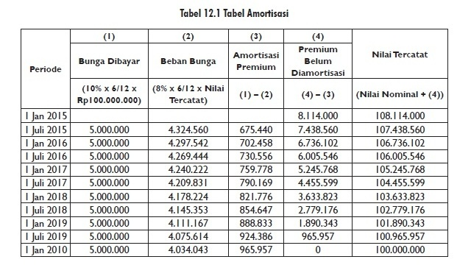
Jawaban:
1 Juli 2015
Beban Bunga 4.324.560
Premium Utang Obligasi 675.440
Kas 5.000.000
31 Desember 2015
Beban Bunga 4.297.542
Premium Utang Obligasi 702.458
Utang Bunga 5.000.000
Jurnal

Slide 17
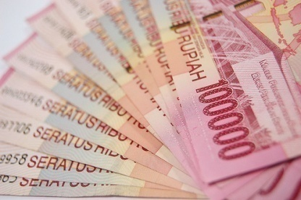
Contoh 12.8 Penerbitan Obligasi – di Antara Tanggal Pembayaran Bunga
Pada tanggal 1 April 2015, PT Rinjani menerbitkan obligasi dengan nilai nominal Rp500.000.000. Obligasi tersebut tertanggal 1 Januari 2015 dan jatuh tempo 1 Januari 2025. Tingkat suku bunga kupon obligasi adalah 6%, dengan bunga terutang tiap tanggal 1 Januari dan 1 Juli. Tingkat suku bunga efektif adalah 6% (sama dengan tingkat bunga kupon).

Slide 18

Jawaban:
Bagian bunga dari tanggal pembayaran bunga terakhir sampai dengan tanggal penerbitan liabilitas adalah sebesar Rp7.500.000 (6% x Rp500.000.000 x 3/12).
1 April 2015
Kas 507.500.000
Utang Obligasi 500.000.000
Beban Bunga 7.500.000
Beban bunga yang diakui pada tanggal1 Juli 2015 adalah sebesar Rp15.000.000 (6% x Rp500.000.000 x 6/12).
1 Juli 2012
Beban Bunga 15.000.000
Kas 15.000.000

Slide 19
Penghentian Pengakuan
Entitas menghentikan pengakuan (mengeluarkan dari laporan posisi keuangan) liabilitas keuangan jika kewajiban yang ditetapkan dalam kontrak dilepaskan atau dibatalkan atau kedaluwarsa.
Penghentian Pengakuan Keseluruhan dan Sebagian → Liabilitas keuangan (baik keseluruhan maupun sebagian) dihentikan pengakuannya jika debitur melepaskan liabilitas tersebut (atau bagian darinya) dengan membayar kreditur (baik menggunakan kas, aset keuangan, barang, atau jasa lainnya). Pelepasan juga terjadi jika debitur secara hukum dibebaskan dari tanggung jawab utamanya atas liabilitas tersebut, baik melalui proses hukum maupun oleh kreditur.

Slide 20
Contoh Soal
Contoh 12.9 Penghentian Pengakuan
PT Kirana meminjam uang dari bank sebesar Rp1.000.000.000. Kesulitan keuangan yang dihadapi perusahaan membuat perusahaan tidak dapat memenuhi kewajiban terkait pinjaman bank tersebut. Perusahaan memutuskan untuk melakukan negosiasi dengan bank dan berhasil memperoleh kesepakatan pelunasan pinjaman dengan menyerahkan properti milik perusahaan dengan nilai pasar Rp900.000.000 untuk melunasi seluruh pinjaman. Nilai tercatat properti tersebut di pembukuan perusahaan sebesar Rp940.000.000.

Slide 21
Jawaban:
Keuntungan yang diakui perusahaan dari pelunasan tersebut sebesar Rp1.000.000.000 dikurangi nilai wajar properti Rp900.000.000, yaitu Rp100.000.000. Perusahaan juga mencatat kerugian dari pelepasan properti sebesar selisih antara nilai wajar dan nilai tercatat properti, yaitu rugi sebesar Rp40.000.000.
Jurnal yang dibuat:
Utang Bank 1.000.000.000
Kerugian Pelepasan Properti 40.000.000
Properti 940.000.000
Keuntungan Pelunasan Utang Bank 100.000.000

Slide 22

Contoh 12.10 Penghentian Pengakuan – Sebagian Liabilitas Keuangan
PT Medan menerbitkan obligasi pada tanggal 1 Januari 2015 dengan nilai par Rp500.000.000, tingkat bunga 10% dan jangka waktu 5 tahun. Bunga terutang semesteran tiap tanggal 30 Juni dan 31 Desember. Obligasi tersebut dijual pada nilai par-nya. Perusahaan mengeluarkan biaya penerbitan sebesar Rp10.000.000.

Slide 23
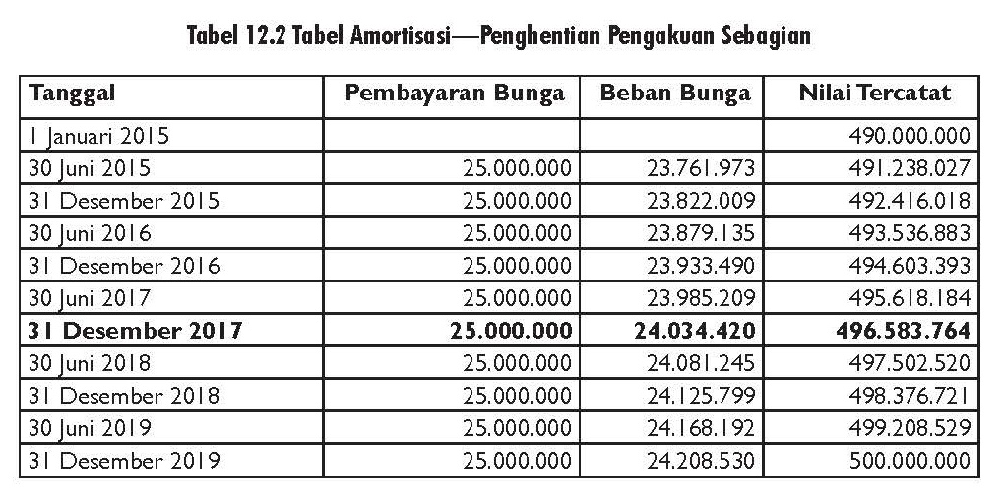
Jawaban:
Pada tanggal 1 Januari 2018, perusahaan membeli 50% dari obligasi tersebut yang beredar pasar dengan harga Rp246.000.000. Nilai tercatat bagian dari obligasi tersebut pada tanggal penarikan adalah Rp248.291.882 (50% × Rp496.583.764). Keuntungan yang timbul dari pelunasan tersebut adalah Rp248.291.882 – Rp246.000.000 = Rp2.291.882.

Slide 24
Pertukaran dan Modifikasi Persyaratan Utang
Apabila terjadi pertukaran instrumen utang dengan persyaratan yang berbeda secara substansial maka pertukaran dicatat sebagai penghapusan liabilitas keuangan awal dan pengakuan liabilitas keuangan baru.

Slide 25
Contoh Soal
Contoh 12.11 Modifikasi Persyaratan Ulang – Substansial
PT Siprus sedang mengalami kesulitan keuangan akibat kerugian operasi selama beberapa tahun terakhir. PT Siprus mempunyai utang dari Bank Independen sebesar Rp2.000.000.000 dengan tingkat bunga 6%, dengan jangka waktu jatuh tempo 5 tahun. Tidak terdapat diskonto atau premium terkait utang tersebut. PT Siprus juga mempunyai utang bunga sebesar Rp120.000.000 ke Bank Independen. Bank Independen setuju untuk merestrukturisasi utang PT Siprus untuk membantu perusahaan agar tidak mengalami kebangkrutan. Modifikasi utang yang disetujui dari restrukturisasi tersebut adalah tingkat bunga diturunkan menjadi 5%, pokok pinjaman dikurangi menjadi Rp1.800.000.000, dan utang bunga yang ada dihapuskan.

Slide 26
Jawaban:
Nilai kini utang lama adalah:
Nilai pokok utang awal Rp2.000.000.000
Utang bunga yang ada 120.000.000
Total Rp2.120.000.000
Nilai kini utang berdasarkan modifikasi utang (tingkat bunga awal 6% dan jangka waktu 5 tahun):
Pokok pinjaman (Rp1.800.000.000 x PVIF 6%,5) Rp1.345.064.711
Bunga (Rp1.800.000.000 x 5% x PVIF 6%,5) 379.112.741
Total Rp1.724.177.452
Perbedaan antara nilai kini utang lama dan utang baru = Rp2.120.000.000 – Rp1.724.177.452 =Rp395.822.548 atau 18,67% lebih rendah dibandingkan nilai kini utang lama. Karena perbedaannya lebih dari 10%, maka restrukturisasi utang tersebut memeuni kriteria untuk diakui sebagai penghapusan utang lama dan mengakui utang baru. Nilai utang baru, sesuai dengan PSAK 55 (Revisi 2014), harus diakui sebesar nilai wajar. Nilai wajar dari utang tersebut dihitung dengan mengacu ke tingkat bunga pasar pada tanggal restrukturisasi. Apabila pada saat restrukturisasi tingkat bunga yang berlaku adalah 10%, maka nilai kini dari utang baru adalah:

Slide 27
Jawaban:
Pokok pinjaman (Rp1.800.000.000 x PVIF 10%,5) Rp1.117.658.382
Bunga (Rp1.800.000.000 x 5% x PVIF 10%,5) 341.170.809
Total Rp1.458.829.191
Diskonto dari utang baru berarti sebesar Rp341.170.809 (Rp1.800.000.000 – Rp1.458.829.191) dan keuntungan dari restrukturisasi utang sebesar Rp661.170.809 (Rp2.120.000.000 utang lama – Rp1.458.829.191 utang baru).
Ayat jurnal untuk mencatat penghapusan utang lama dan pengakuan utang baru tersebut adalah:
Utang Bank (lama) 2.000.000.000
Utang Bunga 120.000.000
Diskonto Utang Bank (baru) 341.170.809
Utang Bank (baru) 1.800.000.000
Keuntungan dari Restrukturisasi Utang 661.170.809

Slide 28
Contoh 12.12 Modifikasi Persyaratan Utang – Tidak Substansial
PT Fista meminjam Rp2.000.000.000 dari Bank Bersahabat pada tanggal 1 Januari 2015. Tingkat bunga pinjaman adalah 10% dengan jangka waktu 8 tahun. Perusahaan menanggung biaya terkait pinjaman tersebut sebesar Rp100.000.000. Pada tanggal perusahaan memperoleh pinjaman tersebut, perusahaan mencatat utang sebesar nilai kas bersih yang diterima, yaitu Rp1.900.000.000. Tingkat bunga efektif dari pinjaman tersebut adalah 10,9706%, sebagaimana ditunjukkan dalam tabel berikut.

Slide 29
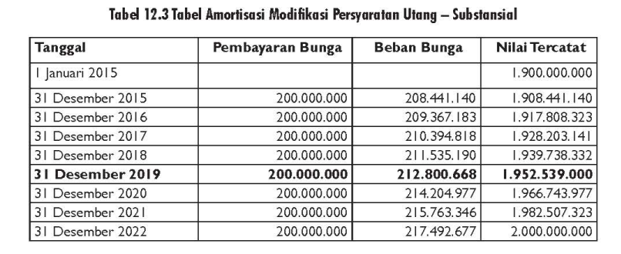
Jawaban:

Slide 30
Contoh 12.12 Modifikasi Persyaratan Utang – Tidak Substansial (lanjutan)
Oleh karena kesulitan keuangan yang dihadapi perusahaan, pada tahun 2019 perusahaan mengajukan restrukturisasi utangnya. Bank Bersahabat menyetujui beberapa modifikasi utang yang mulai berlaku efektif tanggal 1 Januari 2020, yaitu tingkat bunga diturunkan menjadi 9%, pokok utang berkurang menjadi Rp1.900.000.000, jatuh tempo diperpanjang menjadi 31 Desember 2016. Terkait restrukturisasi tersebut perusahaan harus membayar biaya renegosiasi sebesar Rp25.000.000. Pada tanggal restrukturisasi nilai kini dari utang perusahaan adalah Rp1.952.539.000, sedangkan nilai kini dari utang berdasarkan restrukturisasi adalah sebagai berikut.
Jawaban:
Fee Rp 25.000.000
Pokok pinjaman (Rp1.900.000.000 x PVIF10,9706%,5) 1.129.052.657
Bunga (Rp1.900.000.000 x 9% x PVIF10,9706%,5) 632.466.294
Total Rp1.786.518.951
Selisih nilai kini utang lama dan utang berdasarkan persyaratan baru adalah Rp166.020.049 (8,5% lebih rendah). Karena perbedaannya kurang dari 10% maka modifikasi utang tersebut tidak dapat diperlakukan sebagai pelunasan utang.

Slide 31
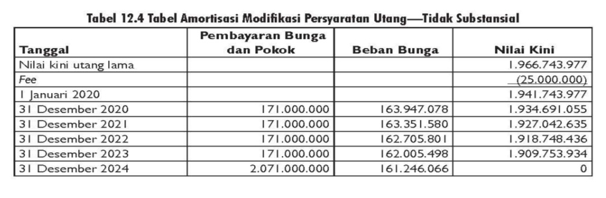
Contoh 12.12 Modifikasi Persyaratan Utang – Tidak Substansial (lanjutan)
Oleh karena itu, sebagaimana diatur dalam PSAK 55 (Revisi 2014), biaya atau fee yang
timbul diperlakukan sebagai penyesuaian atas nilai tercatat liabilitas tersebut dan diamortisasi selama sisa umur dari liabilitas yang telah dimodifikasi. Berikut adalah perhitungan penyesuaian tersebut, yang berdasarkan penyesuaian tersebut tingkat bunga efektif menjadi 8,4433%.
Jawaban:

Slide 32
Penyajian dan Pengungkapan
•
Liabilitas jangka panjang menurut PSAK 1 (Revisi 2009) disajikan dalam laporan keuangan di bagian setelah atau di bawah liabilitas jangka pendek.
Penyajian
Beberapa persyaratan pengungkapan yang terkait dengan liabilitas jangka panjang adalah:
  Menyediakan informasi yang cukup untuk memungkinkan rekonsiliasi terhadap setiap baris pos liabilitas jangka panjang yang disajikan dalam laporan posisi keuangan.
  Nilai tercatat liabilitas keuangan yang diukur dengan biaya perolehan diamortisasi.
  Mengungkapkan dalam ikhtisar kebijakan akuntansi yang signifikan, kebijakan akuntansi yang digunakan.
  Analisis jatuh tempo untuk liabilitas keuangan jangka panjang yang menunjukkan sisa jatuh tempo kontraktual.
Pengung-kapan

Slide 33
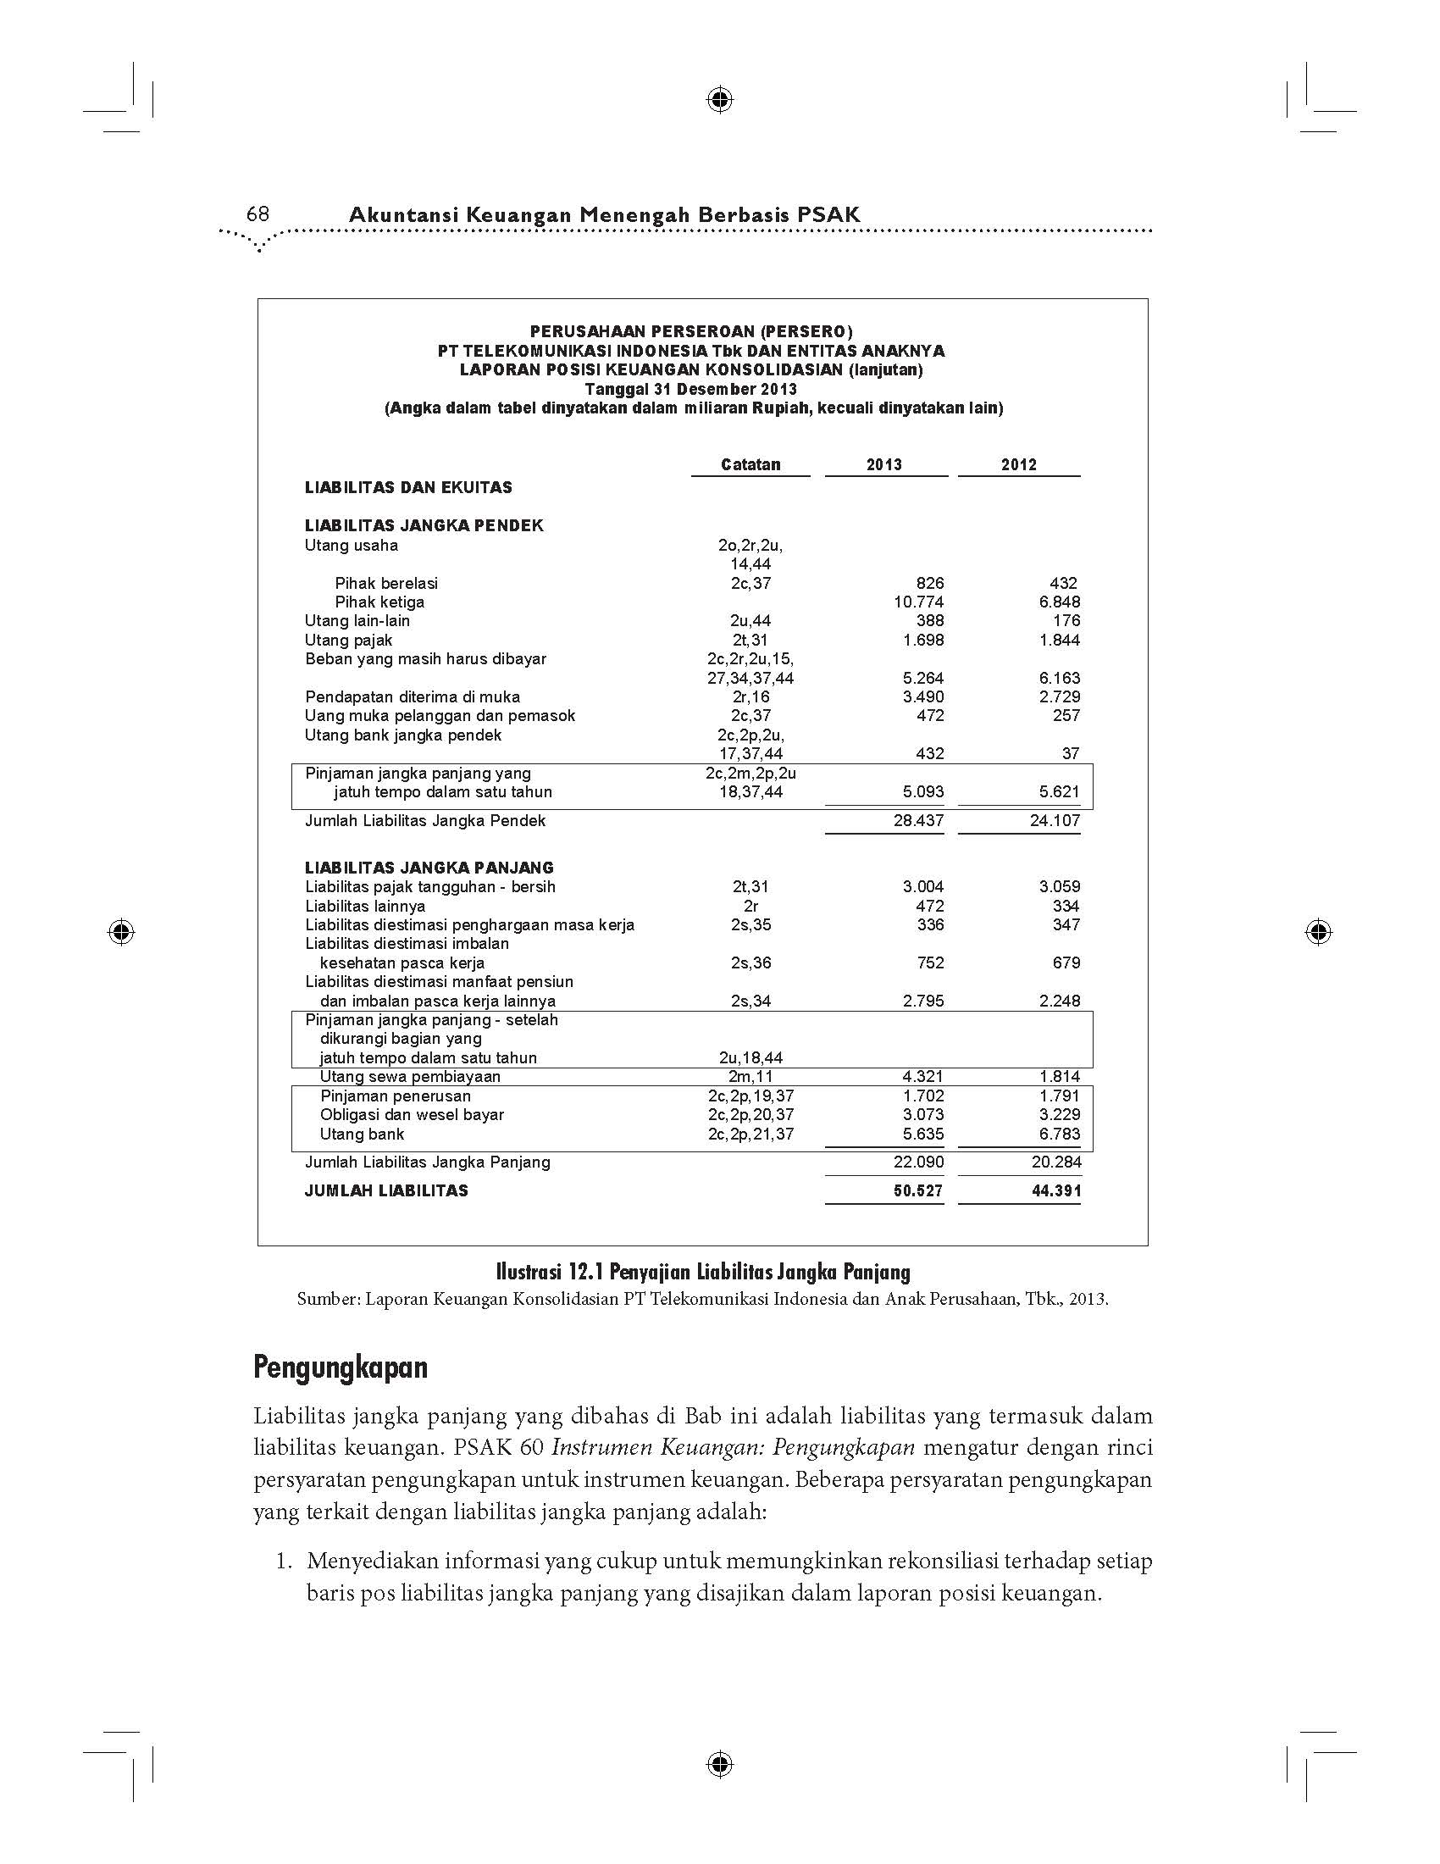
Contoh Penyajian Liabilitas Jangka Panjang

Slide 34
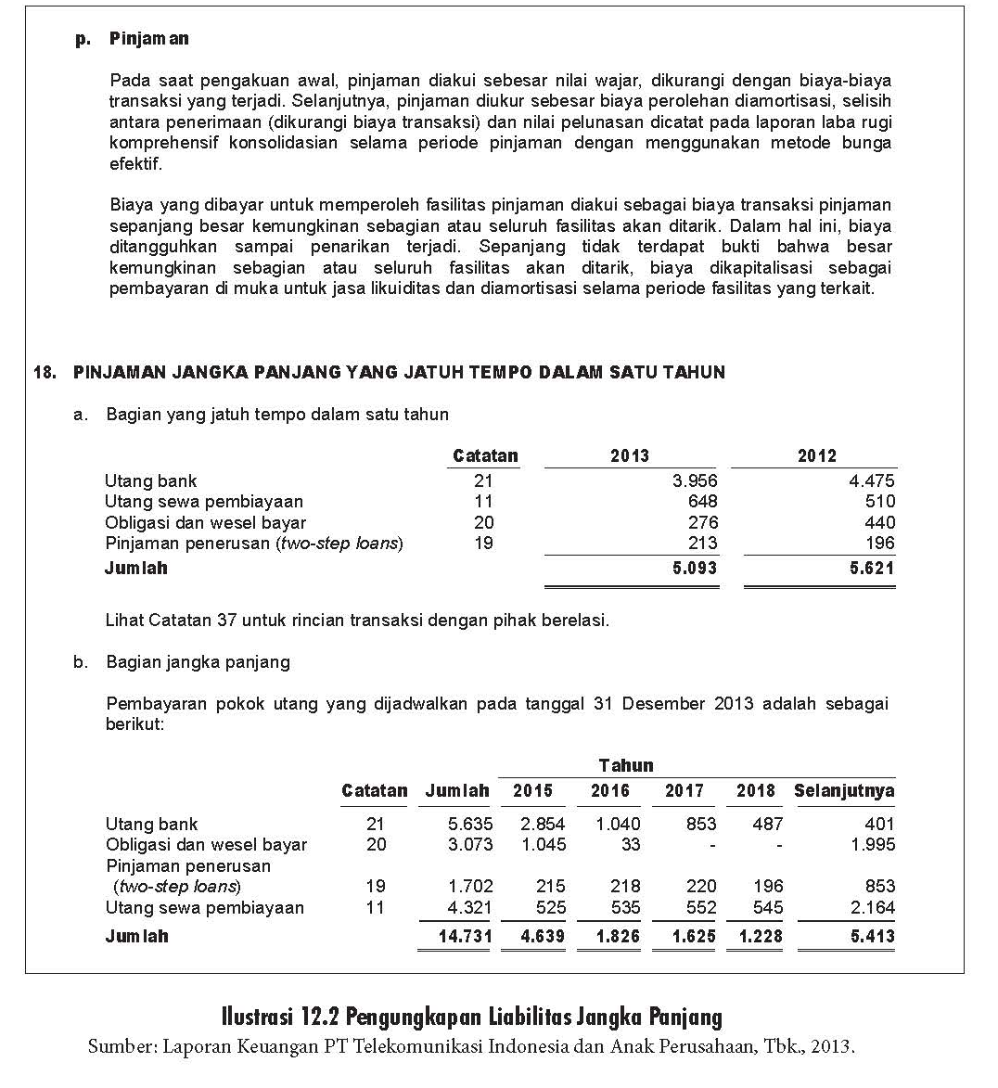
Contoh Pengungkapan Liabilitas Jangka Panjang
Salah satu contoh

Slide 35
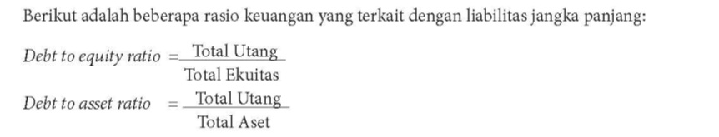
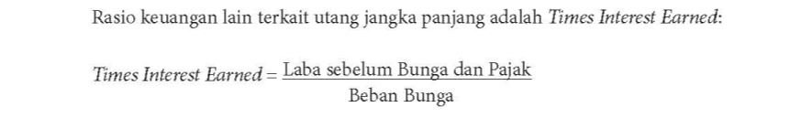
Analisis Laporan Keuangan
Semakin tinggi rasio ini berarti semakin tinggi
perlindungan bagi kreditur terkait pembayaran bunga.

Slide 36

